Slide 1
Projekční technika

Slide 2
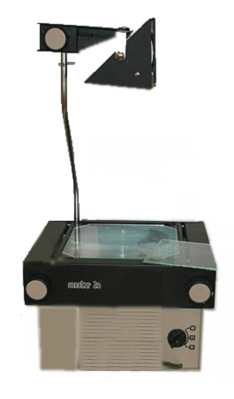
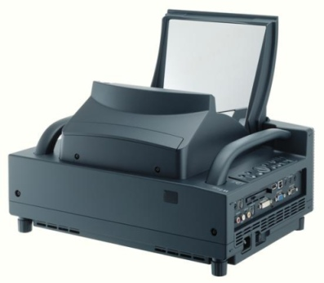
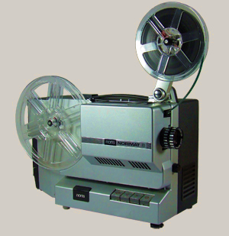
Projekční technika
= Projekční technika jsou zařízení umožňující optické zobrazení předloh a dat na promítací plochu
zařízení statické projekce (zvl. zpětné projektory)
zařízení dynamické projekce (klasická projekce kinematografických filmů)
zařízení data a video projekce

Slide 3
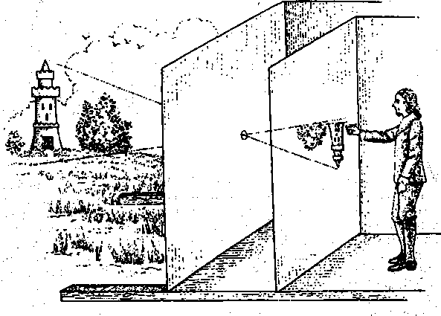
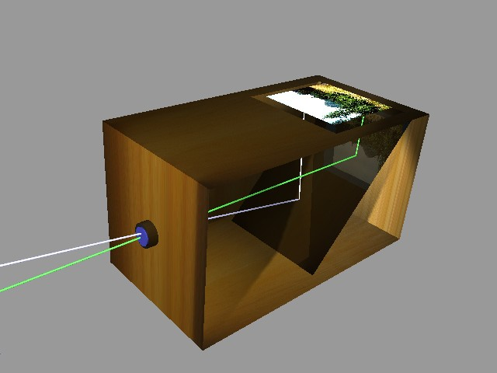
Projekční technika - historie
Společný výchozí bod fotografické a filmové techniky camera obscura (1000 n.l. ji popisuje ibn-al-Haitham Alhazen)
1664 inverze camery obscury - světelný zdroj + objektiv → promítací zařízení - laterna magica (kouzelná svítilna)
Již od roku 1685 se jako prostředek zábavy používala pro projekci kreslených předloh, a to včetně promítání rozfázovaných pohybů jako předobraz budoucích filmů

Slide 4
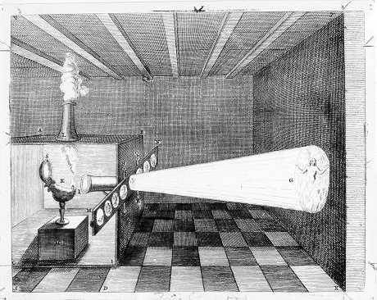
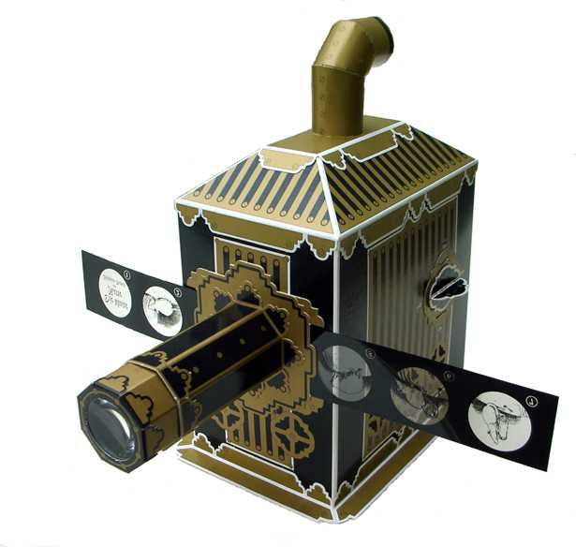
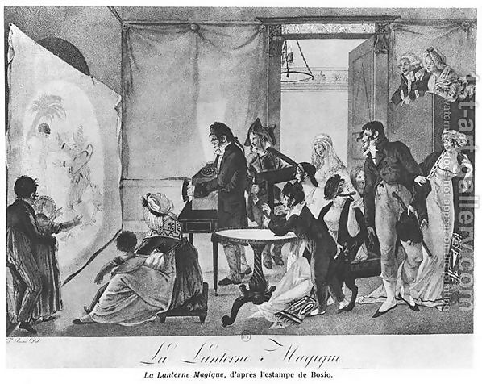
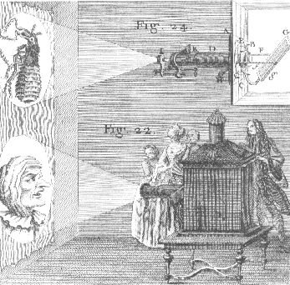
Projekční technika - historie

Slide 5
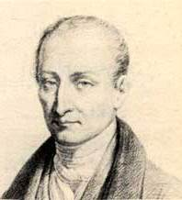
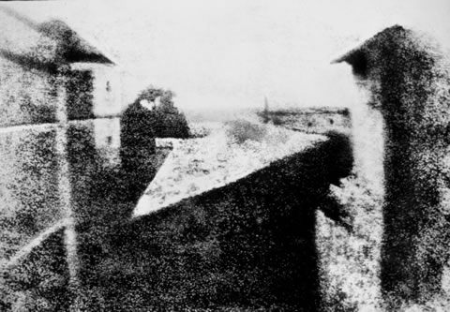
Projekční technika - historie
První dochovaný záznam obrazu na cínovou desku pokrytou živicí s expozicí 8 hodin
Joseph Nicophor Niépce 1826 – technika heliografie

Slide 6


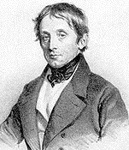
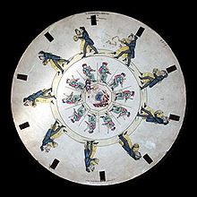
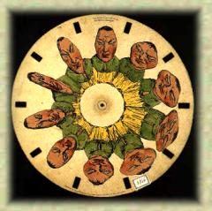
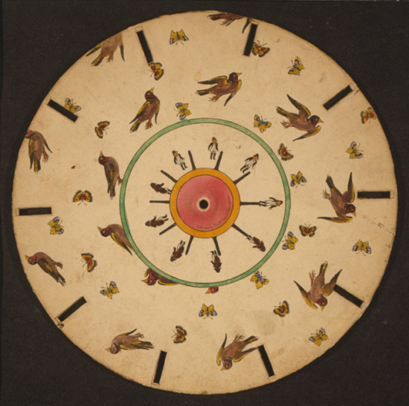
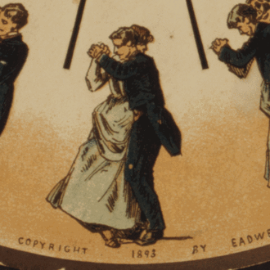

Projekční technika - historie
Pravděpodobně prvním technickým prostředkem užívaným pro studium byl stroboskop (1830 Simon von Stampfer )

Slide 7
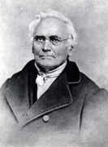
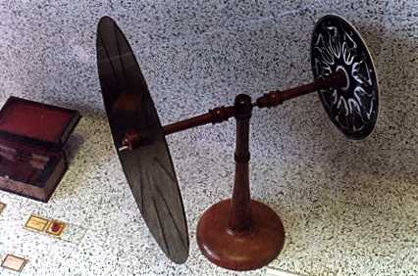
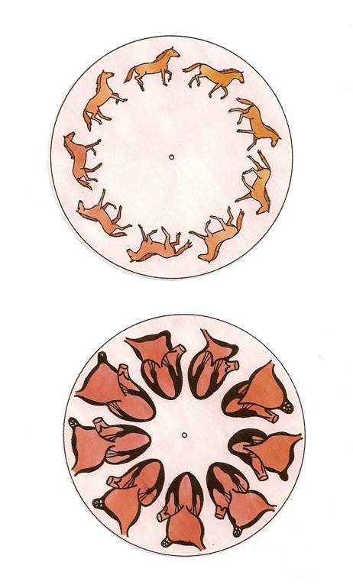
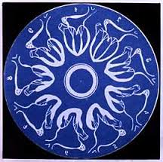
Projekční technika - historie
Problematikou znázornění pohybu se zabýval i J. E. Purkyně. Zdokonalil Stampferův stroboskop (1841) a vytvořil kinesiskop (phorolyt), který používal pro studium a demonstrace pohybů ve výuce

Slide 8

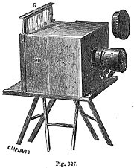
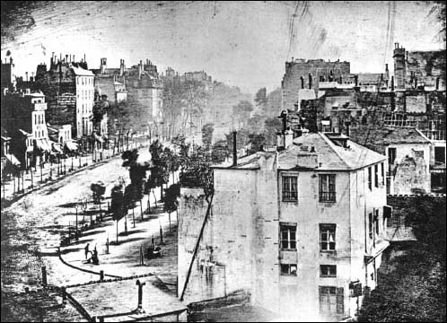
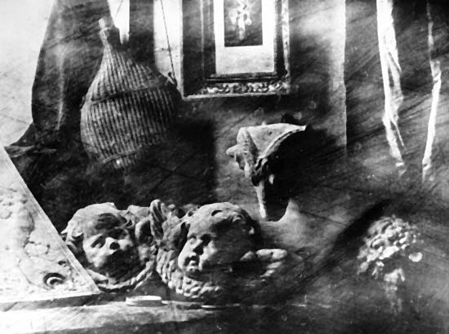
Projekční technika - historie
V letech 1835-37 vypracoval Louis Jacques Daguerre postup zachycení obrazu vykresleného camerou obscurou na měděnou desku potaženou vrstvou jodidu stříbrného při expozici 10 – 20 min.
1837 1838

Slide 9
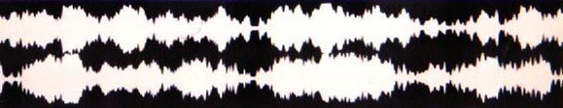
Projekční technika - historie
Vývoj dále směřoval ke spojování vedle sebe vyvíjených principů stroboskopie, promítání a fotografie
1844 F. Uchatius projekce stroboskopických obrazů
1852 Dubosque – bioskop –spojení stroboskopie a fotografie
1872-1879 Muydbridge fotografické studie pohybů, tzv. sériové fotografie a vynález zoopraxinoskopu - prvního videoprojektoru (1879 kreslené fáze, 1891 již fotografie)
1891 T. A. Edison – filmový pás, kinetogtaf a kinetoskop
28. prosinec 1895 Auguste a Louis Lumierové první veřejné kinematografické představení
6. 10. 1927 má světovou premiéru první hraný zvukový film „Jazzový zpěvák„
s optickým záznamem

Slide 10
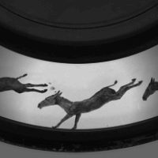
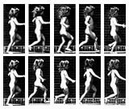

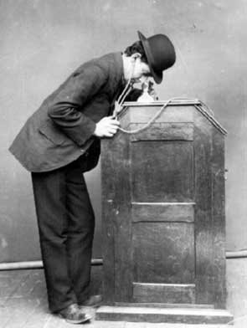
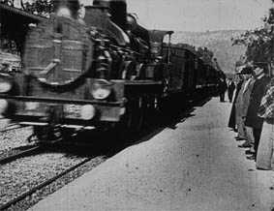
Projekční technika - historie
Muybridge - zoopraxinoskop 1879
spojení se sériovou fotografií 1891
Edison
kinetoskop 1891
Lumierové
filmové představení 1895
příjezd vlaku do stanice La Ciotat

Slide 11
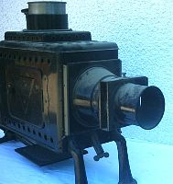
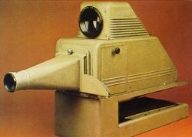
Projekční technika - historie
Též pro promítání plošných a plochých neprůsvitných předmětů bylo možno již přibližně od roku 1860 využívat první diaporojektory, episkopy a později i kombinované epidiaprojektory

Slide 12
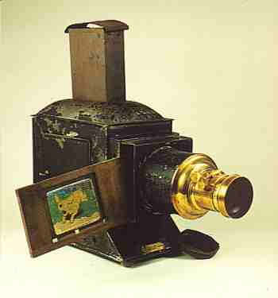
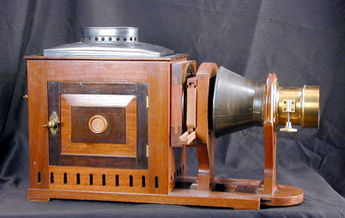
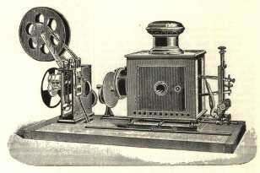
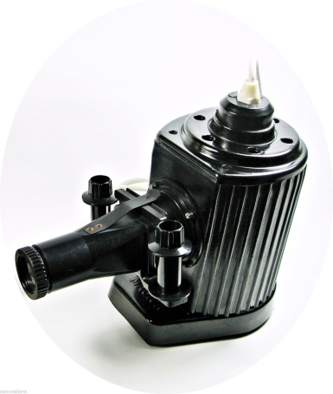
Projekční technika - historie
Od konce 19. století se rozvíjí kinematografie, která vedla posléze i ke vzniku školského filmu.
Na počátku 20. století se tak již mohou při podpoře výuky využívat různé projekční přístroje
Ve třicátých letech k nim přibývají též první psací projektory, předchůdci zpětných projektorů

Slide 13
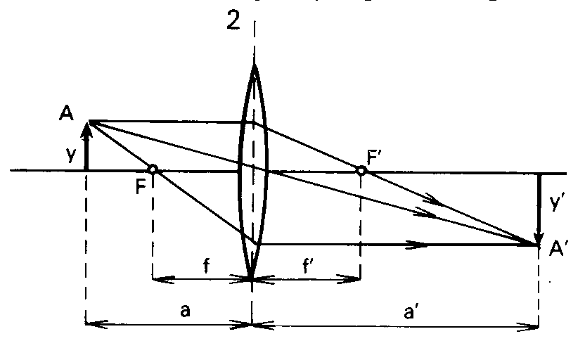
Projekce - princip
Lom světelných paprsků při průchodu spojnou čočkou
F - předmětové ohnisko, F' - obrazové ohnisko, f - předmětová ohnisková vzdálenost, f' - obrazová ohnisková vzdálenost, a - vzdálenost zobrazovaného předmětu od optického středu čočky, a' - vzdálenost obrazu předmětu od optického středu čočky, y - velikost zobrazovaného předmětu, y' - velikost obrazu předmětu
předloha
skutečný
převrácený
zvětšený
obraz předlohy

Slide 14
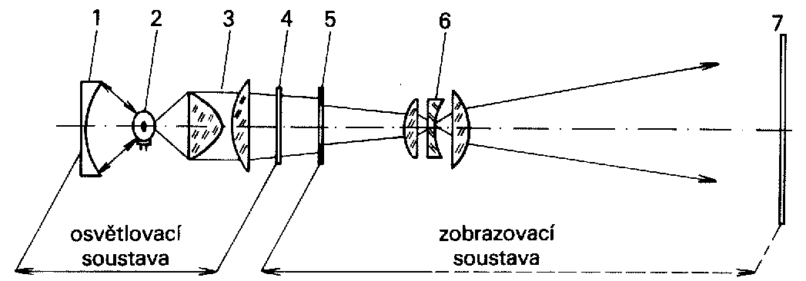
Projekce - princip
Opticko-světelná soustava obecného projektoru:
1- duté zrcadlo, 2 - světelný zdroj, 3 - kondenzor, 4 - tepelný filtr, 5 - promítací pole, 6 - objektiv, 7 - promítací plocha

Slide 15
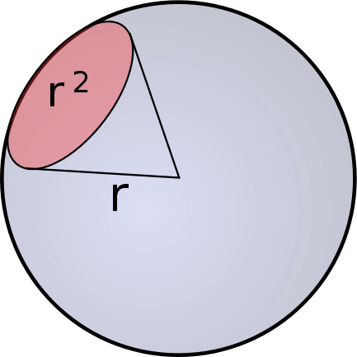
Projekce - jednotky
Hlavním parametrem projektorů je světelný tok udávaný v jednotkách lumen (lm), resp. v ANSI lm (dle metodiky měření)
Světelný tok je fotometrická veličina (působení na lidské oko)
Světelný tok Φ označuje světelnou energii, kterou zdroj vyzáří za časovou jednotku 1s do všech úhlů
Lumen (lm - jednotka světelného toku) je definován jako světelný tok vyzařovaný do prostorového úhlu 1 steradiánu bodovým zdrojem světla, jehož svítivost je ve všech směrech 1 kandela.
Svítivost I (luminous intensity) a udává se v cd (candela - kandela)
Kandela (cd) je to svítivost světelného zdroje, který v daném směru emituje monochromatické záření o frekvenci 540×10¹² hertzů a jehož zářivá intenzita v tomto směru činí 1/683 wattů na jeden steradián.
definice steradiánu = jednotka prostorového úhlu
ANSI American National Standards Institute

Slide 16
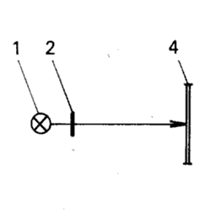
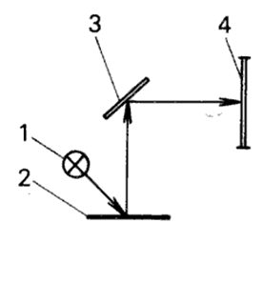
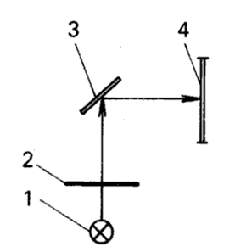
Statická projekce - druhy
Schéma dráhy světelných paprsků při diaprojekci, epiprojekci a klasické transmisní zpětné projekci:
1 - světelný zdroj, 2 - předloha, 3 - rovinné zrcadlo, 4 - promítací plocha
diaprojekce epiprojekce zpětná projekce

Slide 17
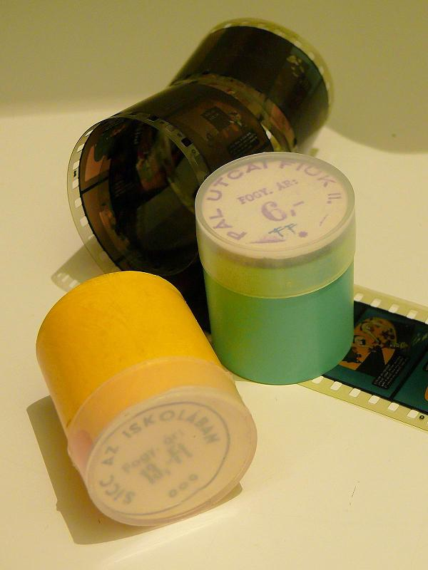
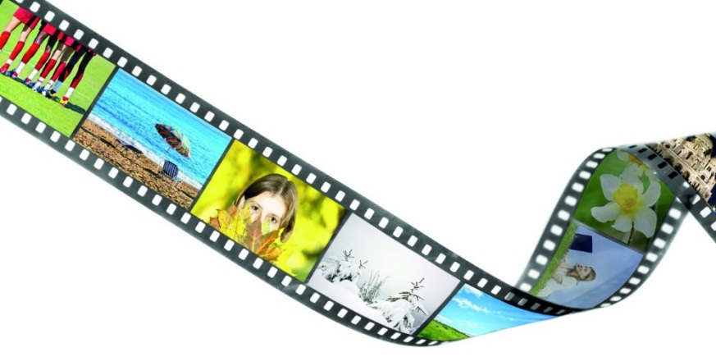
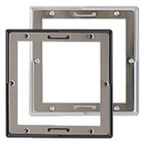
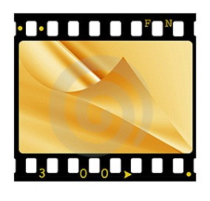
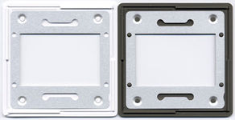
Diaprojekce projekce diapozitivů a diafilmů
Diafilmy (diapásy – kinofilmy 35 mm s políčky 24 x 36 mm)
Diapozitivy 5x5 a 7x7 (políčko 24 x 36 mm, resp. 60 x 60 mm)
Pozn.: rozlišení 24×36 mm až 140 čar/mm = 6720*10080 = 67,7 Mpx = 7112 dpi
Pozn.: rozlišení 60×60 mm při 150 čar/mm = 18000*18000 = 324 Mpx = 7620 dpi

Slide 18
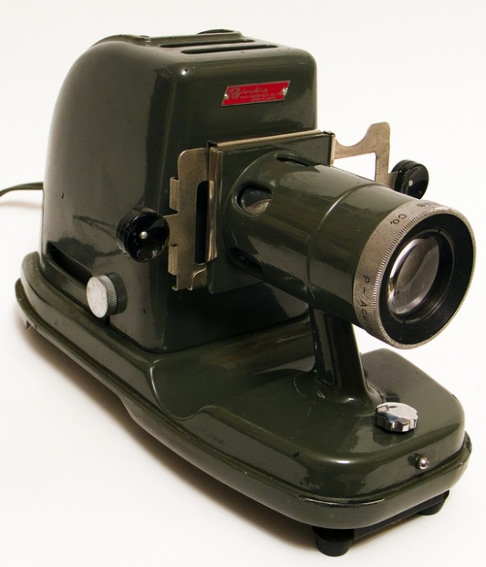
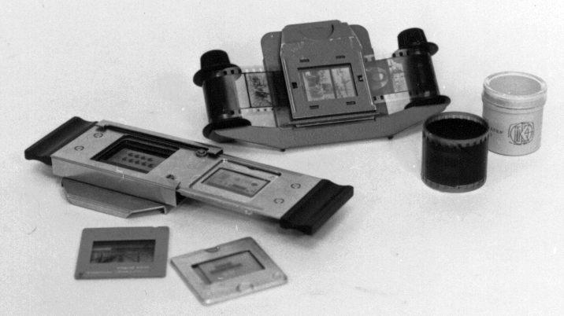
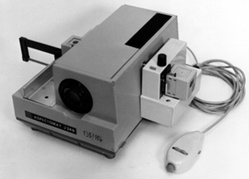
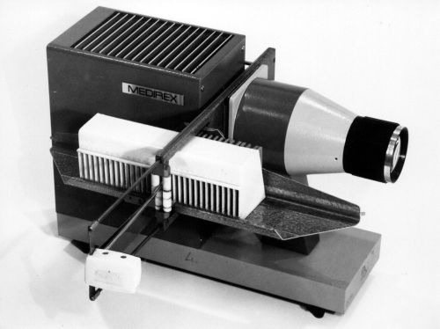
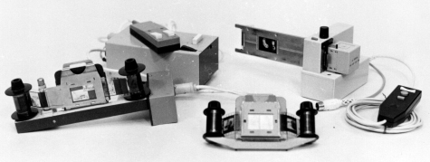
Diaprojekce
Klasické ruční a motorové měniče diapozitivů a diafilmů

Slide 19





Diaprojekce
Automatické diaprojektory
projekce z přímých a kruhových zásobníků

Slide 20




Epiprojekce projekce neprůsvitných předloh

Slide 21



Zpětná projekce primárně projekce průhledných a průsvitných předloh umožňuje využívat všechny hlavní duhy záznamu
klasické transmisivní
uspořádaní
reflexní upořádaní
1 - reflektor, 2 - světelný zdroj, 3 - tepelný filtr, 4 - čočka kondenzoru, 5 - Fresnelova čočka, 6 - krycí sklo, 7 - předloha, 8 – objektiv, 9 - rovinné zrcadlo

Slide 22



Zpětná projekce
transmisivní uspořádání, stolní provedení
až 12 000 lm
transmisivní uspořádání se zrcadlem, přenosné uspořádání cca 4 000 lm
reflexní uspořádání
cca 3 000 lm

Slide 23


Zpětná projekce - předlohy
Průsvitky – transparenty – slajdy
  foliový pás
  jednoduchý transparent
  sestavný transparent
  transparent s pohyblivým prvkem

Slide 24

Zpětná projekce - předlohy
  Různá řešení sestavných transparentů

Slide 25


Zpětná projekce - předlohy
  Ploché modely a předměty – průhledné i neprůhledné

Slide 26

Zpětná projekce - předlohy
  Speciální předlohy – experimentální soupravy aj.

Slide 27




Data - video projekce primárně projekce dat z počítače a přehravače
Dataprojektor (data/video projektor) pro projekci dat (videa)
Druhy dle určení:
  standardní projektory
  s ultrakrátkou projekční vzdáleností
  interaktivní projektory
  videoprojektory
  přístroje pro digitální kina

Slide 28






Data - video projekce
Dataprojektor (data/video projektor) pro projekci dat (videa)
Druhy dle provedení:
  pikoprojektory
  ultralehké (do 2,5 kg)
  osobní (do 4 kg)
  mobilní (do 10 kg)
  konferenční (nad 10 kg)
  přístroje pro digitální kina

Slide 29



Data – video projekce
Dataprojektor (data/video projektor) pro projekci dat (videa)
Druhy dle technologie:
  LCD (Liquid Crystal Display) projektory
  DLP (Digital Light Processing) projektory
  LED (Light Emitting Diodes) projektory
  Projektory s hybridním zdrojem světla (LED + laser)
  LCoS (Liquid Crystal on Semiconductor) projektory
  CRT (Cathod Ray Tube) projektory

Slide 30
Data – video projekce
  LCD (Liquid Crystal Display) technologie (Epson 1988)
  Transmisivní technologie využívající dichroická zrcadla po rozdělení světla na složky, 3 LCD panely pro RGB složky a optické hranoly
  Světlo světelného zdroje dopadá na 1. dichroické zrcadlo
  1. zrcadlo propouští červenou složku na příslušný (R) LCD panel
  Odražená zelená a modrá složka dopadá na 2. dichroické zrcadlo
  2. zrcadlo propustí modrou a odrazí zelenou složku na (G) LCD
  3. zrcadlo odrazí modrou složku na (B) LCD panel
  Po průchodu třemi LCD panely se barevné složky obrazu skládají do plnobarevného obrazu prostřednictvím optických hranolů
  Výsledný obraz je objektiven promítán na projekční plochu
  Výhodou je přesný, ostrý a jasný obraz
  Nevýhodou viditelný rastr, vypalování LCD a citlivost na prach

Slide 31

Data – video projekce
  LCD (Liquid Crystal Display) technologie
objektiv
optické hranoly
zrcadlo
zrcadlo
(B) LCD
červené
dichroické zrcadlo
(R) LCD
(G) LCD
modré
dichroické zrcadlo
zrcadlo
světelný zdroj

Slide 32
Data – video projekce
  DLP (Digital Light Processing) technologie
  Reflektivní technologie využívající 1 nebo 3 DMD čipy a rotující barevný filtr s 3 nebo 6 barvami + průhledná (pro lepší jas)
  Světlo světelného zdroje dopadá na rotující barevný filtr
  „Obarvené“ světlo dopadá na DMD (Digital Micromirror Device) čip (1987 Texas Instruments)
  DMD čip obsahuje zrcátka cca 5 µm v počtu dle pixlů obrazu, např. 1,3 mil. pro 1024x768 nebo 2,1 mil. pro Full HD 1920 x 1080
  DMD čip vytvoří obraz dané barevné složky pootočením zrcátek
  Čím déle je světlo odráženo, tím je pixel jasnější – přestavení 5 tis./s
  Pohyb až 1024/s (10 b) = 1024 úrovní šedé, což v modelu RGB postačuje k reprodukci 16,7 mil. barev (při 3xDMD až 35 bilionů)
  Výsledný obraz je objektiven promítán na projekční plochu

Slide 33







Data – video projekce
  DLP (Digital Light Processing) technologie
  Výhodou málo viditelný rast (tečky), kontrast, odezva 1 ms, barvy
  Nevýhodou nižší jas, ostrost obrazu, mechanické součásti
  DMD (Digital Micromirror Device)
DMD
čip
Rotující barevný filtr

Slide 34
Data – video projekce
  LCoS (Liquid Crystal on Semiconductor) technologie
  JVC 1998, 2004
  Reflektivní technologie kombinující prvky LCD a DLP projektorů
  Světlo světelného zdroje je stejně jako v LCD technologii rozděleno třemi dichroickými zrcadly na barevné složky
  Složky světla dopadnou přes hranoly na LCoS panely
  LCoS panel je vlastně LCD se zrcátkem DLP za každým pixelem
  Po odrazu od LCoS panelů se barevné složky obrazu skládají do plnobarevného obrazu prostřednictvím optických hranolů
  Výsledný obraz je objektivem promítán na projekční plochu
  Výhodou je vysoké rozlišení, kontrast, barevné podání
  Nevýhodou zatím vyšší cena

Slide 35

Data – video projekce
  LCoS (Liquid Crystal on Semiconductor) technologie
Dichroické
zrcadlo
Objektiv
Zdroj světla

Slide 36

Data – video projekce
  LED (Light Emitting Diodes) projektory
  Principiálně stejné jako DLP projektory (využívají DMD čip)
  Namísto lampy a rotačního filtru však mají RGB LED (nehučí)
  Nízký příkon – nižší světelný výkon – často piko nebo ultralehké
  LED s hybridním zdrojem světla (Laser Hybrid Projection)
  Principiálně stejné jako DLP projektory (využívají DMD čip)
  Kombinují LED technologii (červená LED) s modrým laserem
  Zelené světlo je konvertováno z modrého laseru (fluorescencí)
  Vyšší světelný výkon (cca 3000 lm) – tenké provedení (cca 5 cm)
DMD
DMD
DMD
optika
optika
optika
DMD
DMD
DMD
fosfor
fosfor
fosfor
modrý laser
červená LED
modrý laser
červená LED
modrý laser
červená LED

Slide 37

Data – video projekce
  Laserové projektory (Laser Light Source LCD Projectors)
  Principiálně stejné jako LCD projektory
  Namísto lampy však mají modrý laser (20000 hodin, cca 6500 lm)
  Jeho světlo je konvertováno fosforovým kotoučem na bílé světlo
  Pomocí dichroických zrcadel se bílé světlo rozkládá na RGB složky

Slide 38



Data – video projekce
  Interaktivní projektor
  LCD či DLP projektor, obvykle s ultrakrátkou projekční vzdáleností, který má zabudované zařízení (detekční jednotku) umožňující uživateli interakci s obrazem (počítačem) prostřednictvím stylusu nebo prstu
  a) Projektory se snímačem polohy aktivního IR stylusu (3D myši)
  Technologie Texas Instruments - lze ovládat PC a psát i na dálku
  b) Projektory s vysílačem IR a IR kamerami (snímání odrazu/signálu)
  Technologie Smart - lze ovládat PC a psát na ploše 2 stylusy i 2 prsty

Slide 39



Video – data projekce
  Videoprojektor (video/data projektor, domácí kino)
  3 x LCD nebo DLP technologie, vysoká frekvence cca 120 Hz
  světelný výkon obvykle 1000 - 3000 lm, výkonné cca 6000 lm
  formát typicky 16 : 9
  rozlišení HD 1280 x 720, Full HD 1920 x 1080, 4K (3840 x 2160)
  některé podporují 3D (např. metodou Frame Squential)

Slide 40



Video – data projekce
  Digitální kino
  Rozlišení:
QFHD TV (Quad Full High Definition) – 3840 × 2160
Digital cinema 4K 4096 × 1714 nebo 3996 × 2160
Academy 4K 3656 × 2664 nebo Full Aperture 4K 4096 × 3112
WHUXGA (Wide Hexadecatuple UEGA) – 7680 × 4800
Přístroje zvl.: Barco, Christie, Sony a NEC

Slide 41


Data – video projekce
  Rozlišení – běžně XGA (1024×768), SXGA (1280×1024), UXGA (1600×1200), HD (1280×720), Full HD (1920×1080)
  Formát – 4:3, 16:9, 16:10
Světelný výkon – 600 až 6000, popř. až 26000 ANSI lm
Kontrast – běžně 1000:1, 2000:1, ale uváděno i 1000000:1
Životnost zdroje – běžně (vysokotlaké rtuťové výbojky) 2-3000 h
– LED, hybridní, laserové zdroje 20000 h
Funkce a doplňky – např. PIP, WiFi
  standardní světelné zdroje: metal-halid

Slide 42
http://www.displaymate.com/LCoS_ShootOut_Part_A.htm
hhttp://en.wikipedia.org/wiki/Large-screen_television_technology
ttp://www.interaktivni-projektory.cz/vse-o-interaktivnich-projektorech/technologie-svetla-casio/
http://www.dlp.com/projector/dlp-innovations/interactive-projection.aspx
http://downloads01.smarttech.com/media/sitecore/en/support/product/interactiveprojectors/lightraise60wi/specifications/slr60wispecsv02may13.pdf
http://www.boxlight.com/Products/Interactive
http://en.wikipedia.org/wiki/3LCD
http://en.wikipedia.org/wiki/LCD_projector
http://en.wikipedia.org/wiki/Digital_Light_Processing
http://www.ebay.com/gds/LCD-DLP-and-LCOS-Projector-Selector-Guide-/10000000001443008/g.html
http://celluloidjunkie.com/2010/03/26/texas-instruments-on-track-with-4k/

